Slide 1

Eletrocardiograma é só para cardiologista?

Slide 2

Na rotina de uma clínica ou hospital veterinário:
O eletrocardiograma (ECG) é uma das “ferramentas” principais da análise de uma emergência.
Mesmo na medicina humana, nos pronto-socorros é considerado vital, em detrimento a outros exames cardiológicos de ponta
Um traçado bem interpretado pode revelar indício de patologias cardíacas/extra-cardíacas

Slide 3

- Imprescindível para identificar arritmias cardíacas (efetivo em 99% dos casos)
- Útil na avaliação dos aumentos de volume das câmaras cardíacas (60 a 70% de efetividade para detectar cardiomegalia)
- Indispensável nas síndromes isquêmicas
- Prover evidências de patologias do pericárdio
- Monitorar doenças sistêmicas que se apresentam como potenciais geradoras de arritmias (neoplasia esplênica, dilatação gástrica/vólvulo, doença do trato urinário inferior felino)
Até onde podemos chegar com o ECG

Slide 4
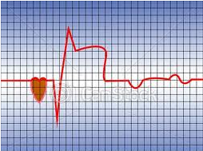
- Auxiliar no diagnóstico de cardiopatias inespecíficas (miocardite, endocardite ou neoplasia)
- Ajuda a estabelecer prognósticos: inclusive um planejamento pré-cirúrgico adequado e monitorar as respostas terapêuticas (como o emprego de antiarrítmicos)
- Pode detectar desequilíbrios eletrolíticos
- Útil na avaliação de procedimentos de certas centeses
- Muitas vezes decisivos para registros permanentes

Slide 5
O ECG é um exame:
- Pouco dispendioso
- Sem custo operacional
- Apreciado por profissionais e proprietários
- Fácil, rápido e não invasivo
O investimento é o conhecimento!
“Mesmo diante de toda tecnologia de ponta, uma interpretação eletrocardiográfica de qualidade é indispensável”

Slide 6

Causas do aumento da casuística de cardiopatas nos cães e gatos:
- maior número de animais encaminhados á clínicas e hospitais
- proprietários que cuidam melhor do seu pet
- maior expectativa de vida dos cães
- melhora nos meios de diagnósticos
- meios diagnósticos mais disponíveis
- aumento de profissionais capacitados para os diagnósticos e condutas

Slide 7

A incidência de cardiopatia é estimada em:
- 25% dos cães entre 9 e os 12 anos de idade
- 33% de cães com 13 anos ou mais de idade
Fonte: Cid Figueiredo
      (Geriatria clínica dos caninos e felinos)

Slide 8

Já pensou por exemplo, fazer do ECG uma rotina para os cães de meia idade ou idosos?
Monitorar todas as cirurgias e os internados?
Ou um serviço diferenciado para os cães que freqüentam o banho e tosa?
O médico veterinário se sentiria mais seguro e proprietário mais confiante pelo interesse demonstrado pelo profissional...
Existe uma condição básica: o aprendizado!

Slide 9

O CURSO
- Facilitar e encurtar o tempo de aprendizado
- O curso é apostilado (livro) = encurtar tempo
- Teórico-prático
- Histórico de 23 anos (experiência de inúmeros casos)
- Literatura única, nacional e atualizada
- Ensinar a base eletrocardiográfica (espécies)
- Importante para cirurgiões e anestesistas
- Imprescindível para os intervencionistas e aos colegas que pretendem seguir cardiologia

Slide 10
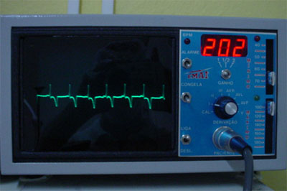
Após o curso o clínico, deverá:
- Saber até onde o ECG pode auxiliar o diagnóstico no dia-a-dia da clínica
- Identificar as arritmias, para que possa intervir da melhor forma possível
Ter segurança diante de um paciente monitorado durante uma cirurgia

Slide 11

E principalmente utilizar o ECG no sentido de prestar um serviço de qualidade diante de uma emergência

Slide 12
O ECG também pode auxiliar o clínico no diagnóstico de diversas patologias extra-cardíacas, como:
Pancreatite
Colapso traqueal
Piometra
Traumatismo craniano ou na medula espinhal
Acidente vascular cerebral (AVC)
Neoplasias do sistema nervoso central
Encefalites
Hipertireoidismo
Hipotireoidismo

Slide 13
Doença pulmonar obstrutiva crônica
Hipertermia e insolação
Insuficiência renal
Pode indicar se o paciente com síndrome urológica felina e obstrução ureteral, encontra-se em estágio avançado da patologia
Compressão do nervo vago (por neoplasias cervicais [carótidas ou tireoidianas] ou torácicas), pode refletir no ECG
Doença de Addison
Síndrome de Cushing
Choque elétrico

Slide 14
Mensurar se processos sistêmicos estão repercutindo no miocárdio = Infecciosos, tóxicos, hipóxia, anemia, uremia, parvovirose, dilatação gástrica/vólvulo, torção ou neoplasia esplênica
Doença Pericárdica (Pericardite e Efusão pericárdica)
Pneumotórax
Edema pulmonar
Pneumonia
Efusão pleural
Derrames pleurais (linfossarcoma)

Slide 15
Traumatismos (derrame pericárdico, pleural)
Enfisema (pulmonar ou subcutâneo)
Hipoalbuminemia
Em certos casos, direcionar o diagnóstico para uma tuberculose em cães
Linfossarcomas e peritonite infecciosa felina
Anasarca (hipoalbuminemia)
Leucemia felina com linfoma
Hipercalemia
Hipocalemia
- Animais diabéticos cetoacidóticos

Slide 16
Insuficiência renal oligúrica ou anúrica
Ruptura da bexiga urinária
Hipocalcemia
Eclâmpsia
Hipoparatireoidismo secundário nutricional
Grande perda de fluído secundário a diarréia e no íleo paralítico
Síndrome de má absorção intestinal
Falência renal com retenção de fósforo
Hipercalcemia
Hiperparatireoidismo

Slide 17
Pseudohiperparatireoidismo com linfomas
Mieloma múltiplo
Leucemia
Hipoglicemia
Tumores funcionais da tireóide
Hipotermia
Dilatação gástrica e vólvulo
Avaliação da toxicidade da doxirrubicina
Auxiliar na intoxicação por bufotoxina (sapo) e por chocolate
Hipertensão arterial

Slide 18
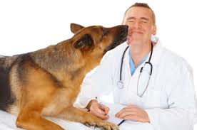
Não, o ECG não é prerrogativa só do cardiologista e/ou do anestesista!
Mas também de todo o clínico que procura disponibilizar para o seu paciente, tudo o que a ciência concede para deixá-lo feliz!

Slide 19
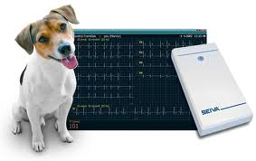
Curso baseado no livro “O eletrocardiograma na medicina veterinária” (Editora Roca, 2011), de Luiz Henrique Filippi
www.eletrocardiogramavet.com.br
lhfilippi@terra.com.br

